Slide 2
Библиотечный час
Декабря
День
Героев Отечества

Slide 3
Цель:
Расширение знаний учеников о героических страницах истории нашего Отечества.
Воспитание патриотизма, гражданственности, чувства гордости и уважения к историческому прошлому Родины.

Slide 4
Задачи:
Способствовать формированию потребности знать историю своей Родины, своего края, ее памятные даты, реликвии.
Воспитывать уважительное отношение к людям, чье служение Отечеству – пример мужества и доблести.
Развивать познавательный интерес, потребность быть достойным славы отцов и дедов.
Развивать память и внимание

Slide 5
Герой - человек, совершающий подвиги, необычный по своей храбрости, доблести, самоотверженности

Slide 6
« Родина наша – колыбель героев, огромной горы, где плавятся простые души, становясь крепкими, как алмаз и сталь, вечными, как огонь».
Алексей Толстой.
Отечество - страна, где человек родился и к гражданам которой он принадлежит .

Slide 7
«Родина наша – колыбель героев, огромной горы, где плавятся простые души, становясь крепкими, как алмаз и сталь, вечными, как огонь».
Алексей Толстой.
Без памяти - нет истории,
Без истории – нет культуры,
Без культуры - нет духовности,
Без духовности – нет воспитания,
Без воспитания – нет Человека,
Без Человека – нет народа!

Slide 8
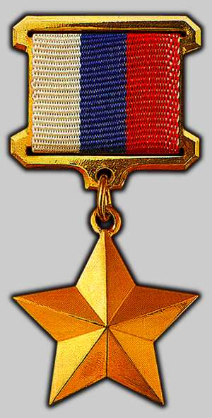
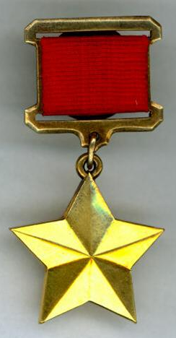
9декабря День Героев Отечества

Slide 9
Из истории праздника
9 декабря 1769 года
Екатерина II учредила высшую воинскую награду России – Орден Святого Георгия. Орден стал знаком личной доблести на поле боя.

Slide 10
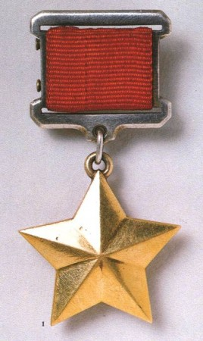
Золотая Звезда Героя Советского Союза
ГОСУДАРСТВЕННЫЕ НАГРАДЫ РОССИЙСКОЙ ФЕДЕРАЦИИ

Slide 11
Звание Герой Российской Федерации и знак особого отличия - медаль "Золотая Звезда" были установлены 20 марта 1992 года. Первым их удостоился 11 апреля 1992 года космонавт Сергей Крикалев, ставший еще в апреле 1989 года Героем Советского Союза.

Slide 12
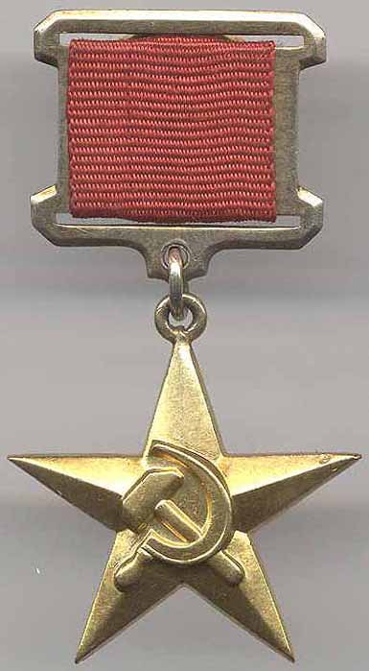
Золотая Звезда Героя Социалисти-ческого Труда
ГОСУДАРСТВЕННЫЕ НАГРАДЫ РОССИЙСКОЙ ФЕДЕРАЦИИ

Slide 13
Герой Российской Федерации
Высшее особое звание в Российской Федерации. Присваивается за совершение исключительного подвига. Звание является высшей государственной наградой России.

Slide 14
Звание было учреждено Законом Российской Федерации
«Об установлении звания Герой Российской Федерации и учреждении знака особого отличия — Медали „Золотая Звезда“» от 20 марта 1992 года и введено в действие в тот же день согласно постановлению Верховного Совета Российской Федерации. Звание Героя Российской Федерации присваивается Президентом Российской Федерации единожды.

Slide 15
Статистика
В послевоенное время (с марта 1948 года) звание Героя получили: 491 / 69 (посмертно) + 13 городов
Испытания авиатехники 122/9 (посмертно)
Бои в Афганистане 85/28 (посмертно).
Освоение космоса 84/2 (посмертно)
Героев подводников и водолазов 55/1 (посмертно)
События в Венгрии 26/14 (посмертно)
Война в Корее 22/1 (посмертно)
Полярные исследования 21
Руководство войсками 17 + 3 дважды Героя + 1 трижды Герой Юбиляры 17 + 7 дважды Героев + 1 трижды Герой + 2 четырежды Героя
Лидеры дружественных стран 6
Борьба с терроризмом 9/3 (посмертно)
Охрана госграницы 7/4 (посмертно)
Внешняя разведка 6/2 (посмертно)
Ликвидация Чернобыля 6/2 (посмертно)
Ликвидация путча 1991 года 4/3 (посмертно)
Война в Египте 2
Освоение авиатехники 2

Slide 16
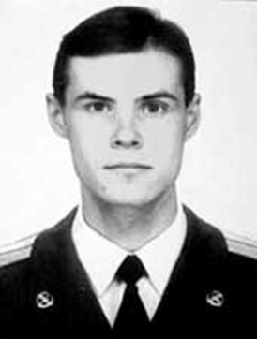
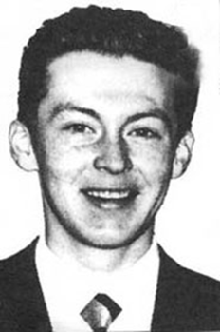
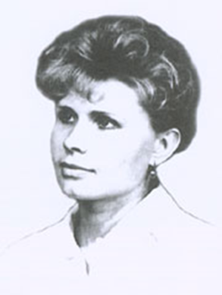
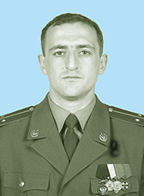
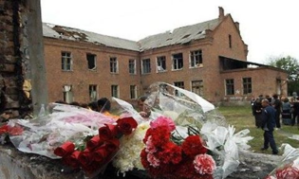
Участники Чеченских войн – Герои России
Большую часть награжденных составляют участники
I и II Чеченских войн
Дорофеев Дмитрий Юрьевич 12. 10. 1974 - 26. 9. 2002 Герой России
Игитов Юрий Сергеевич 26. 9. 1973 - 31. 12. 1994 Герой России
Янина Ирина Юрьевна 27. 11. 1966 - 31. 8. 1999 Герой России
Туркин Андрей Алексеевич
21. 10. 1975 –
03. 09. 2004 г.
Герой России

Slide 17
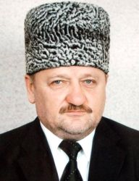
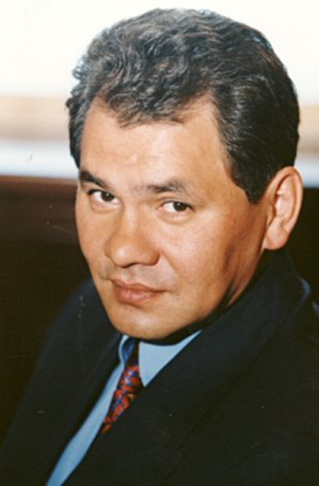
Политики – Герои России
Кадыров
Ахмат Абдулхамидович 23. 8. 1951 - 9. 5. 2004 Герой России
Шойгу Сергей Кужугетович 21. 5. 1955 Герой России

Slide 18
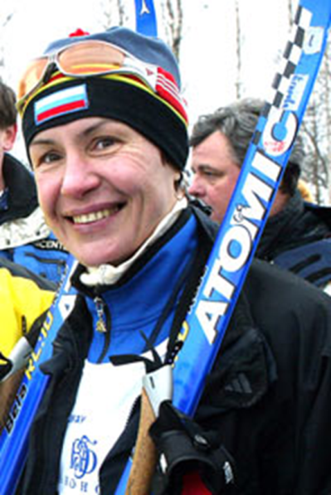
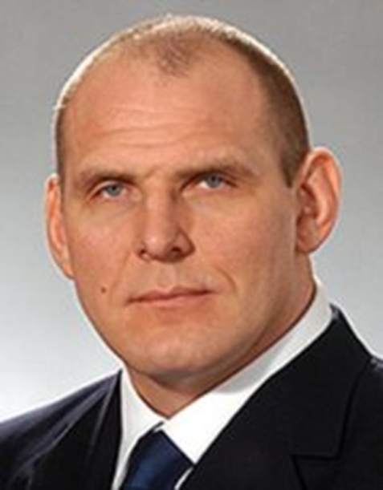
Спортсмены – Герои России
Среди удостоенных звания Герой России – люди мирных профессий
Егорова Любовь Ивановна 05. 05. 1966 г. Герой России
Карелин Александр Александрович 19. 09. 1967 Герой России

Slide 19
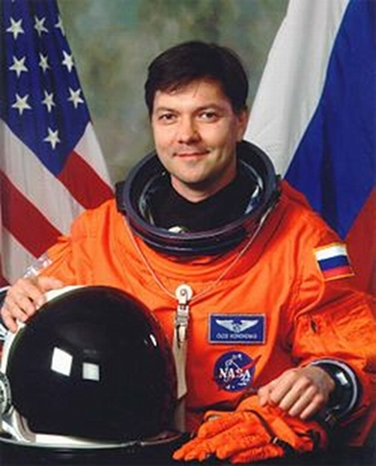
Космонавты – Герои России
За мужество и героизм, проявленные при осуществлении космических полетов, звание Герой России получили
32 космонавта
Кононенко Олег Дмитриевич 21. 06. 1964 г. Герой России

Slide 20
Умом Россию не понять,
Аршином общим не измерить,
У ней особенная стать,
В Россию надо только верить. (Ф.И.Тютчев).

